Slide 1
예외 처리
학습 목표
20171693 임희영
구문 오류와 예외를 구분합니다
예외 처리하는 방법을 이해합니다.
예외를 강제로 발생시키는 방법과 이유를 이해합니다.

Slide 2
예외 처리
06-1 구문 오류와 예외
06-2 예외 고급

Slide 3
06-1 구문 오류와 예외

Slide 4
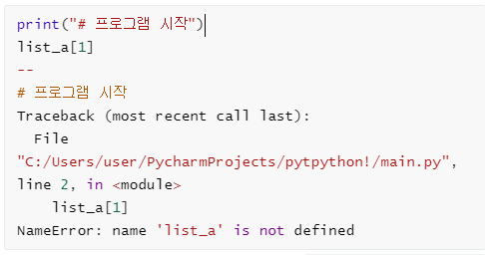
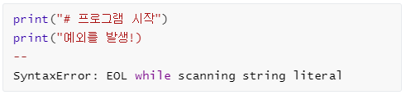
06-1 구문 오류와 예외
프로그램 오류의 종류
구문 오류 (syntax error)
런타임 오류 (runtime error) // 예외(exception)
프로그램이 “실행 전”에 발생하는 오류
괄호의 개수, 들여쓰기 문제 등으로 인해 발생
- 프로그램이 “실행 중”에 발생하는 오류

Slide 5
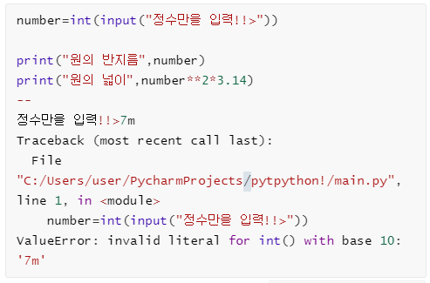
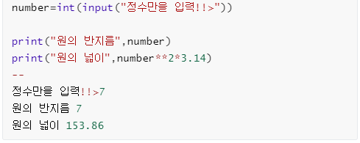
06-1 구문 오류와 예외
예시)정수 값을 입력해서 원의 넓이를 구하는 아래 함수가 있습니다.
만약 입력값으로 정수가 아닌게 들어오면 어떤 출력 값이 나오게 될까요?
ValueError 라는 예외가 발생해 버렸습니다!!

Slide 6
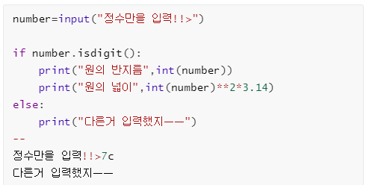
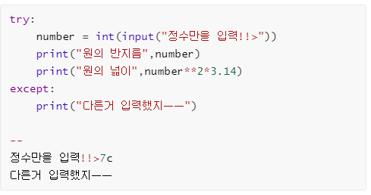
06-1 구문 오류와 예외
“예외 처리”란? 이러한 예외를 해결하는 방법!
- 조건문을 사용
- try문을 사용
except 구문 안에 넣을 수 있는 기능
pass : 예외를 일단 강제 종료 되는 것부터 막자 할 때
raise NotImplementedError : 아직 구현되지 않은 부분에 예외를 강제로 발생시켜 종료하고자 할 때

Slide 7
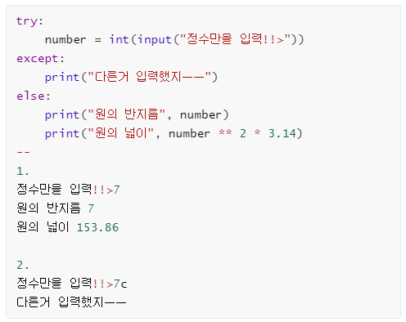
06-1 구문 오류와 예외
try 구문의 5개 형태!
- try + except 구문
- try + except + else 구문
- try + except + finally 구문
- try + except + else + finally구문
- try + finally 구문
try except else 구문 예시)
try except else구문과 try except구문의 차이는 예외가 발생할 가능성이 없는 구문을 else로 뺸것 뿐 결과 값은 똑같다.
➔ 굳이 없어도 프로그램 작성에 지장은 없다!!

Slide 8
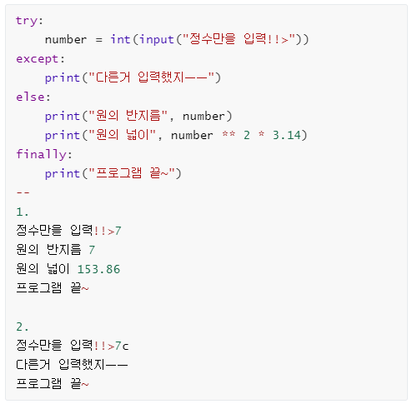
06-1 구문 오류와 예외
finally 구문 : 예외가 발생하든 발생하지 않든 “무조건” 실행하는 구문
그러면 왜 우리는 finally 구문을 사용 할까요??
“파일 처리에서 꼭 finally 구문을 사용해야 하는 것은 아니자만!!” 파일 처리의 예시를 사용하겠습니다.

Slide 9
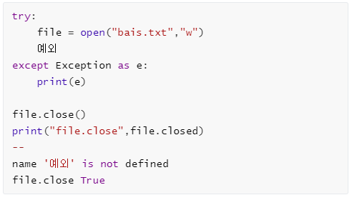
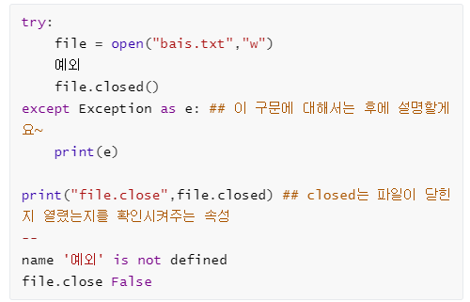
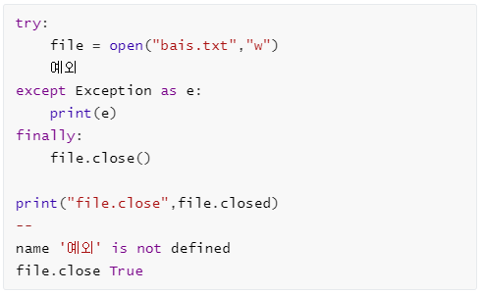
06-1 구문 오류와 예외
해결 하는 방법.1 => try문 외부에 file.close()
프로그램 작성시 try구문에서 예외를 발생시켜 파일이 닫히지 않게 되는 경우가 발생할 수도 있습니다.
해결 하는 방법.2 => finally문 안에 file.close()
finally문은 사용시 코드가 깔끔해 질때 사용하자!

Slide 10
06-2 예외 고급

Slide 11
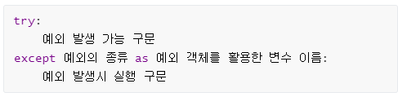
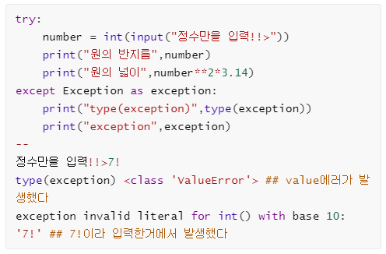
06-2 예외 고급
우리는 예외가 발생했을 때 예외의 정보를 얻고 싶으면 “예외 객체”를 사용합니다. 형식은
예외 처리를 해야하는데 예외의 종류를 모르면 Exception을 사용해서 일단 예외를 처리하자

Slide 12
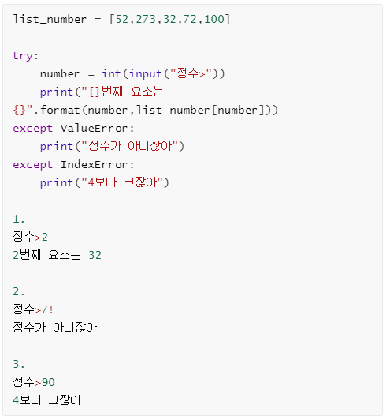
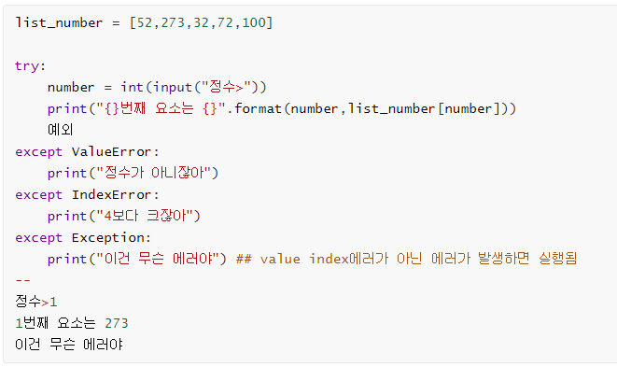
06-2 예외 고급
except구문은 elif구문처럼 사용하여 예외를 구분할 수 있습니다.
그런데! 여기서 예상 외의 오류가 발생해서 프로그램이 죽는 것을 방지하려면 마지막에 else구문 처럼 Exception을 넣어 주는게 좋습니다.
=> 우리는 프로그램을 작성할 때 어떤 예외가 발생할 것인가를 잘 예측하는 것이 중요합니다!

Slide 13
06-2 예외 고급
http://github.com/django/django/search?q=finally
위 사이트에 가면 여러가지 finally를 사용한 코드를 볼수 있습니다.

Slide 14
감사합니다~

